Slide 1
邻位对换法

Slide 2
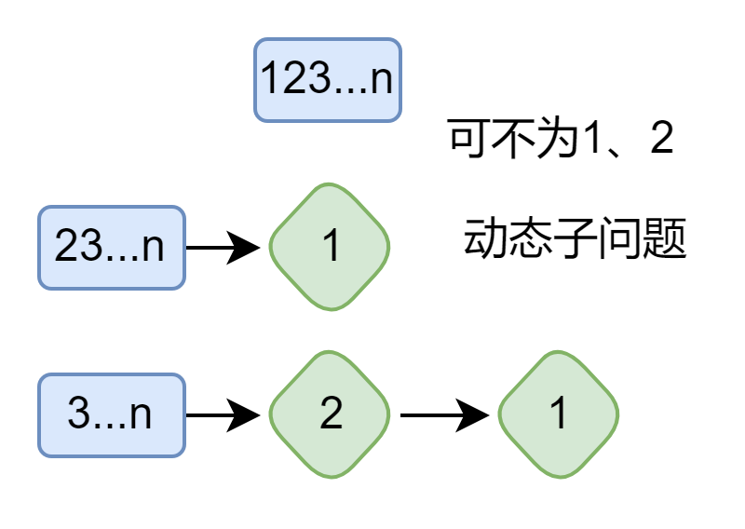
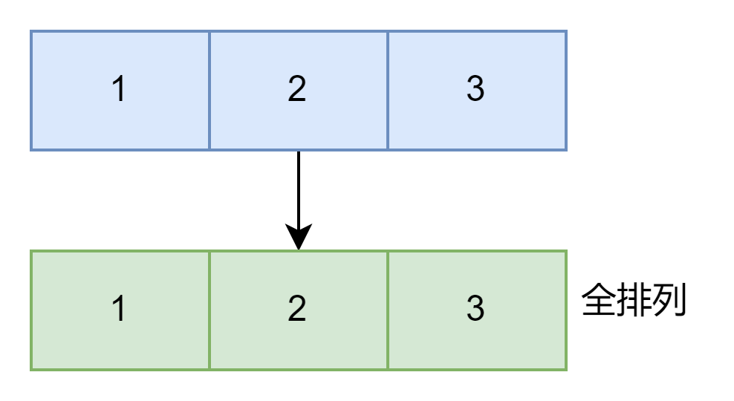
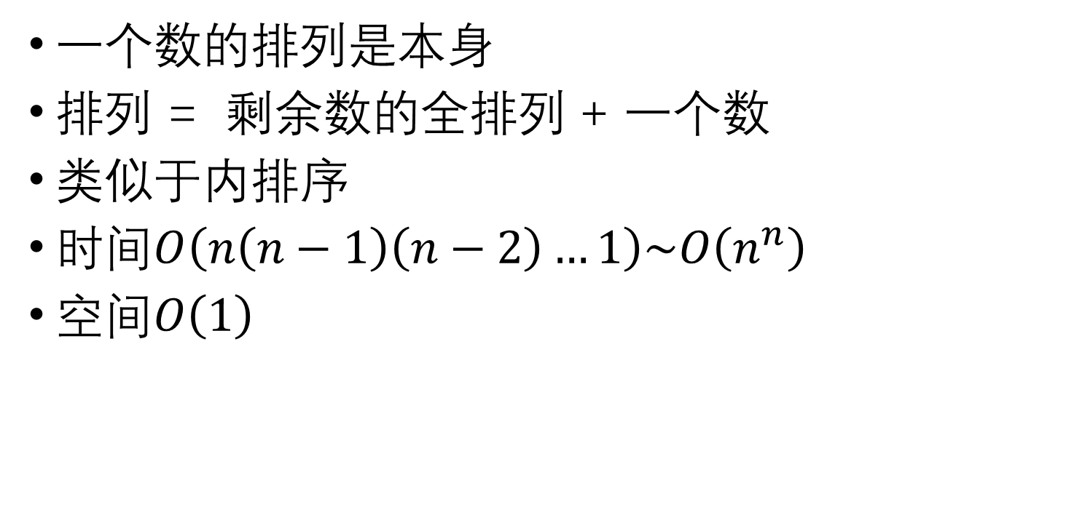
从对换开始
一个数的排列是本身
排列 = 剩余数的全排列 + 一个数
类似于内排序
时间$O\left(n\left(n−1\right)\left(n−2\right)…1\right)\sim O\left(n^{n}\right)$
$空间O\left(1\right)$

Slide 3

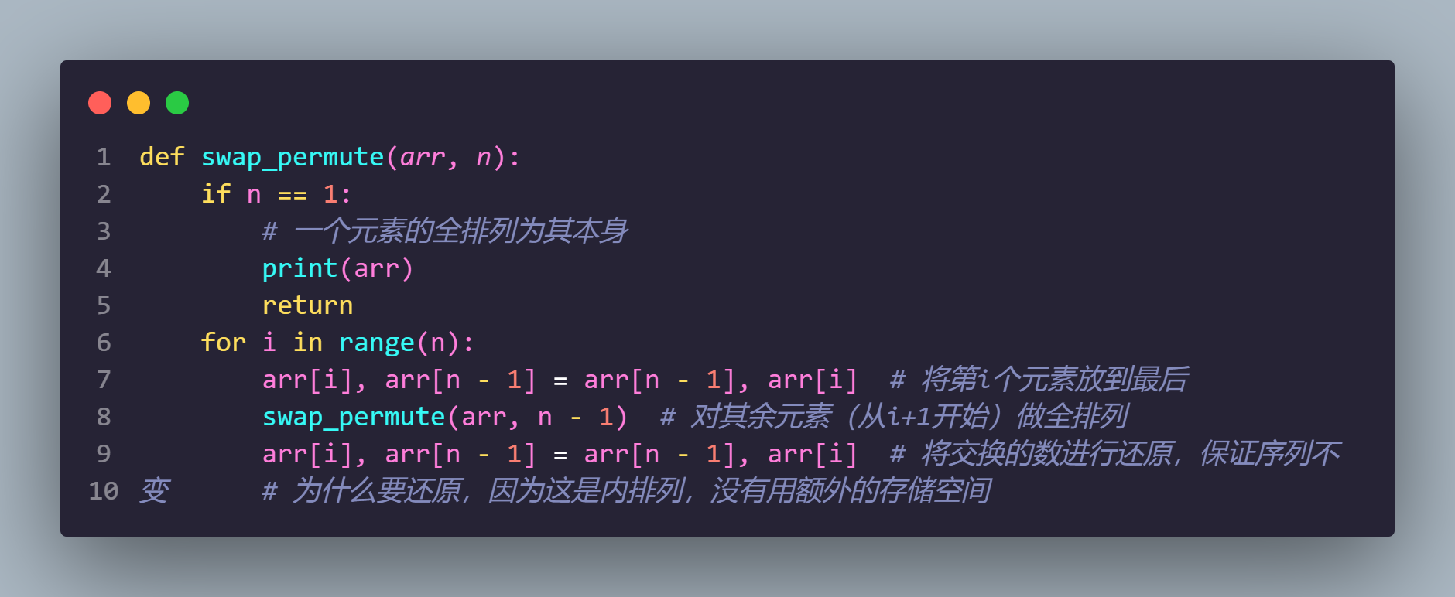
代码简析

Slide 4
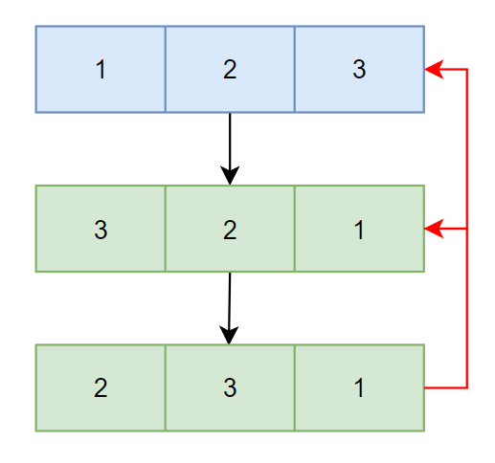
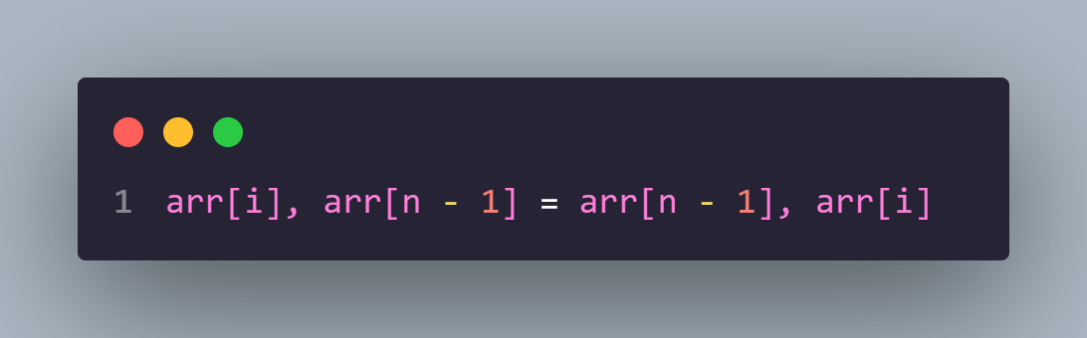
为什么要还原

Slide 5
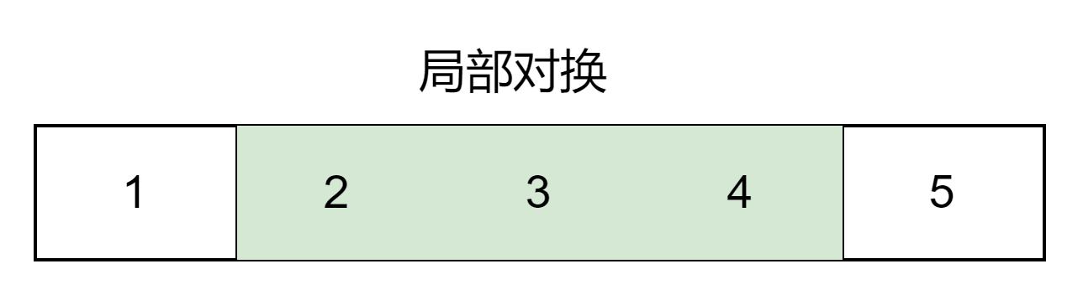
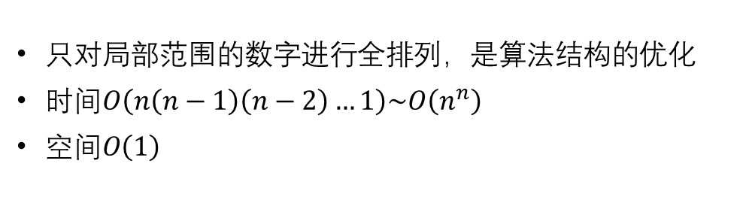
局部对换
只对局部范围的数字进行全排列，是算法结构的优化
时间$O\left(n\left(n−1\right)\left(n−2\right)…1\right)\sim O\left(n^{n}\right)$
$空间O\left(1\right)$

Slide 6
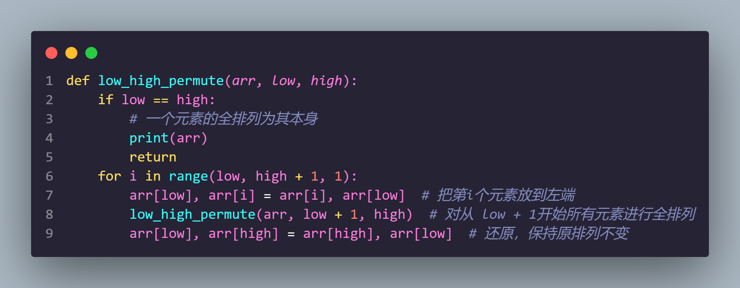
代码简析

Slide 7

终点是邻位
灵感来源未知，但是九品芝麻官-方唐镜，我又跳出来又跳回去
反复横跳是邻位对换法的通俗解释
但是反复横跳产生的排列是周期相同的

Slide 8
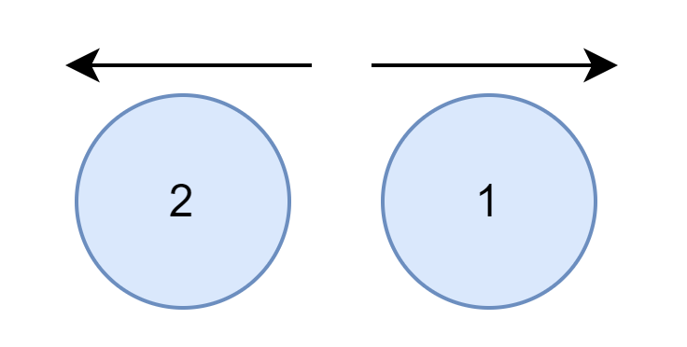
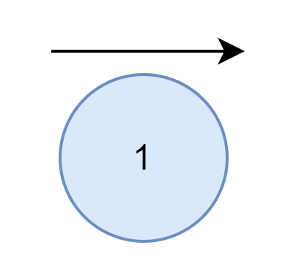
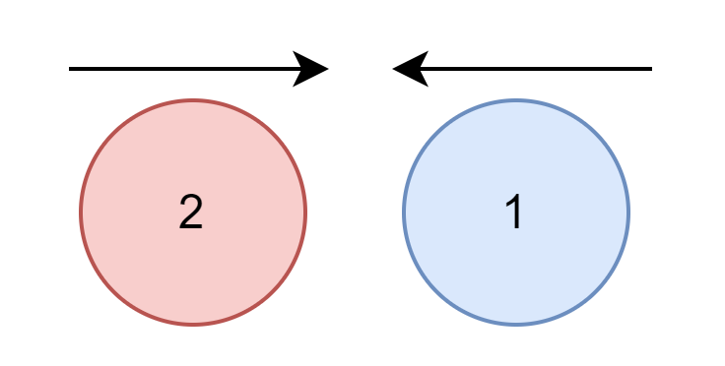
定义：数的方向与可移动
方向：左、右
可移动：朝向有数字且比该数字大

Slide 9
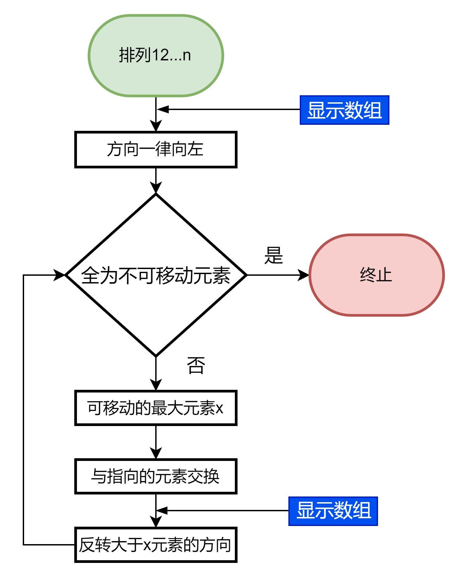
算法过程
1. 初始全排列1234...n，并规定其元素的方向都是向左的
2. 找到处于活动状态的最大元素x
3. 与指向的元素交换，将大于x的元素方向倒转
直至所有元素均为不活动元素

Slide 10
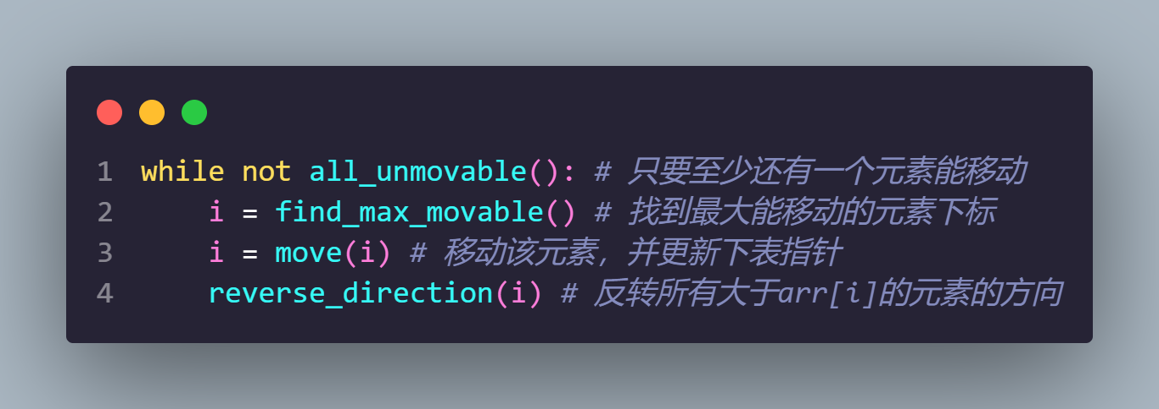
总过程代码

Slide 11
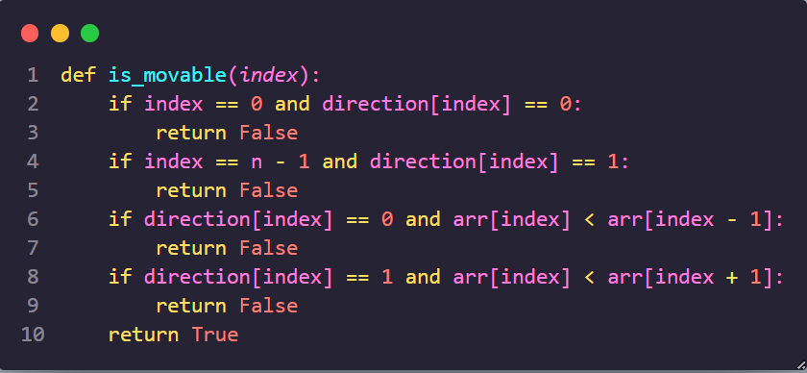
子过程-可移动判断

Slide 12
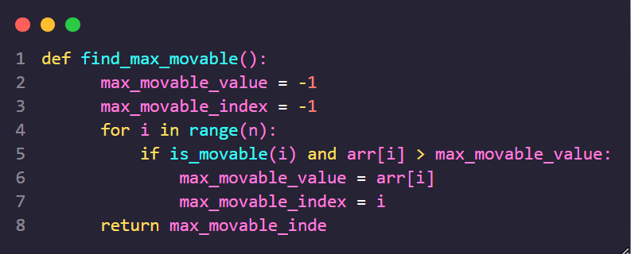
子过程-找最大可移动元素

Slide 13
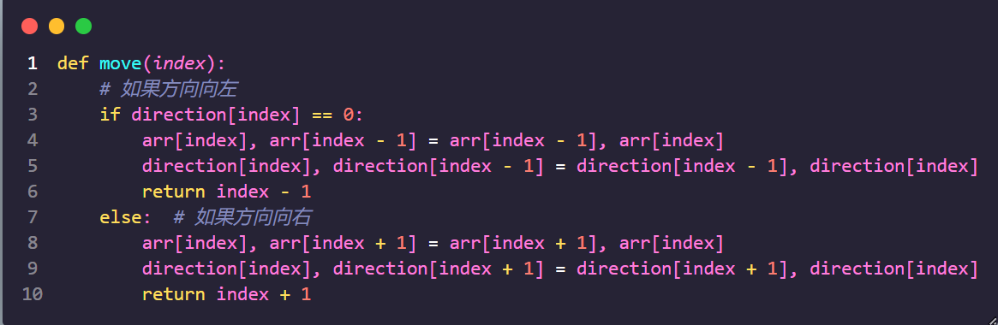
子过程-元素移动

Slide 14
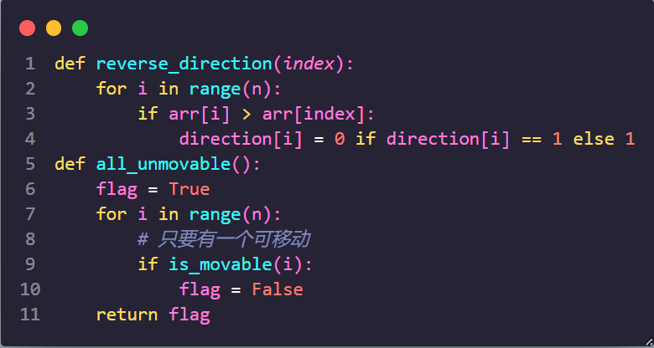
子过程-方向反转和全元素可移动判定

Slide 15
交换实例

Slide 16
交换实例 快速版

Slide 17
交换实例 极速版

